Slide 1
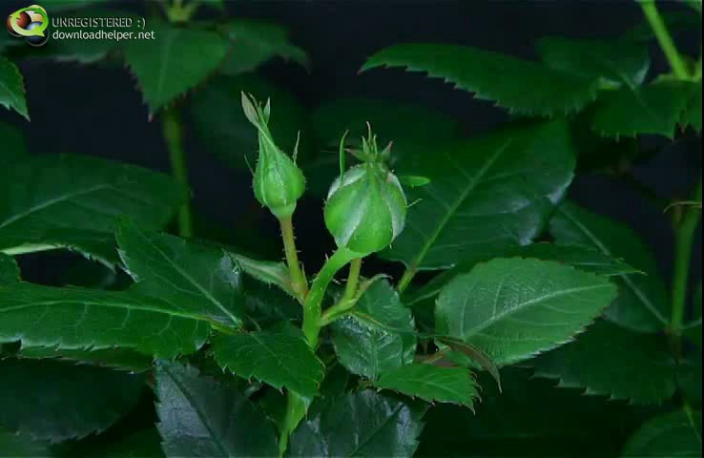

স্বাগতম

Slide 2
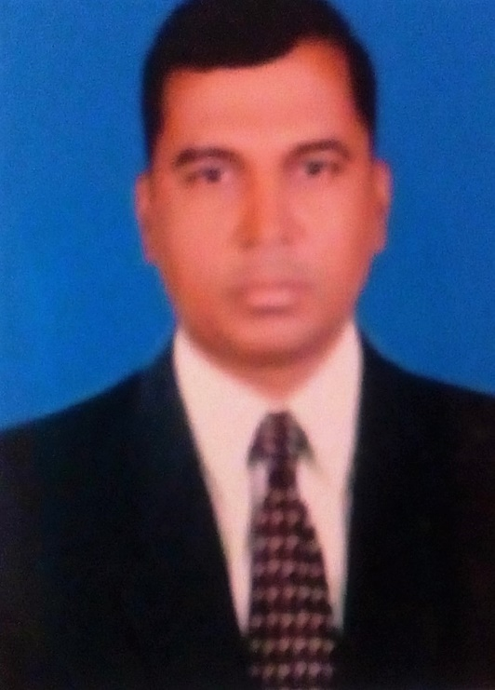
শিক্ষক পরিচিতি
মোঃ শফিকুল ইসলাম
সহকারী শিক্ষক (আইসিটি)
কাতুলি ইউনিয়ন উচ্চ বিদ্যালয়
টাংগাইল সদর, টাংগাইল।
Mail-shafiq01936775934@gmail.Com
Phone: 01714-875214
Notes:
শিক্ষক অন্যের পরিচিতি Hide করে নিতে পারেন।

Slide 3

পাঠ পরিচিতি
শ্রেনিঃ ৬ষ্ঠ
তারিখঃ 24/10/2019
বিষয়ঃ বাংলা প্রথম পত্র (গদ্যাংশ)
কতকাল ধরে
সময়ঃ 5০ মিনিট

Slide 4
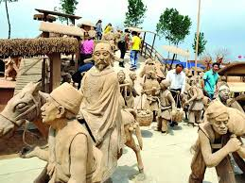
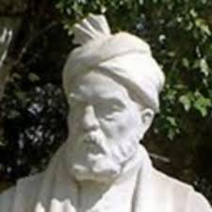

Slide 5
আজকের পাঠ
কতকাল ধরে

Slide 6
শিখনফল
এ পাঠ শেষে শিক্ষার্থীরা
1। বাংলাদেশের ইতিহাস ঐতিহ্য সর্ম্পকে বলতে পারবে।
২। বাংলাদেশে তৈরিকৃত মৃৎশিল্প সর্ম্পকে বলতে পারবে।
3। লেখক পরিচিতি বর্ণনা করতে পারবে।
৪ ।প্রাচীন যুগের সাজসজ্জার বৈশাদৃশ্য ব্যাখা করতে পারবে।

Slide 7
জন্ম ১৯৩৭ খ্রিস্টাব্দ
গ্রন্থসমূহঃ মুনির চৌধুরী, স্বরূপের সন্ধানে
দাউদ পুরষ্কার
বাংলা অ্যাকাডেমি পুরস্কার
একুশে পদক

Slide 8

লেখক পরিচিতি
১। আনিসুজ্জামান 1937 সালে কলকাতায় জন্মগ্রহন করেন।
2। তিনি ঢাকা বিশ্ববিদ্যালয়ের এমিরিটাস অধ্যাপক ছিলেন।
3। তিনি বাংলা সাহিত্যের ইতিহাস গ্রন্থের প্রধান সম্পাদক ছিলেন।

Slide 9
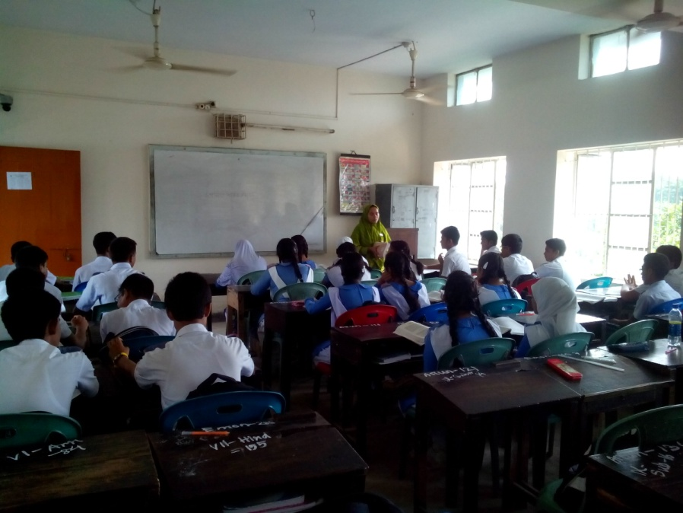
আদর্শ পাঠ

Slide 10
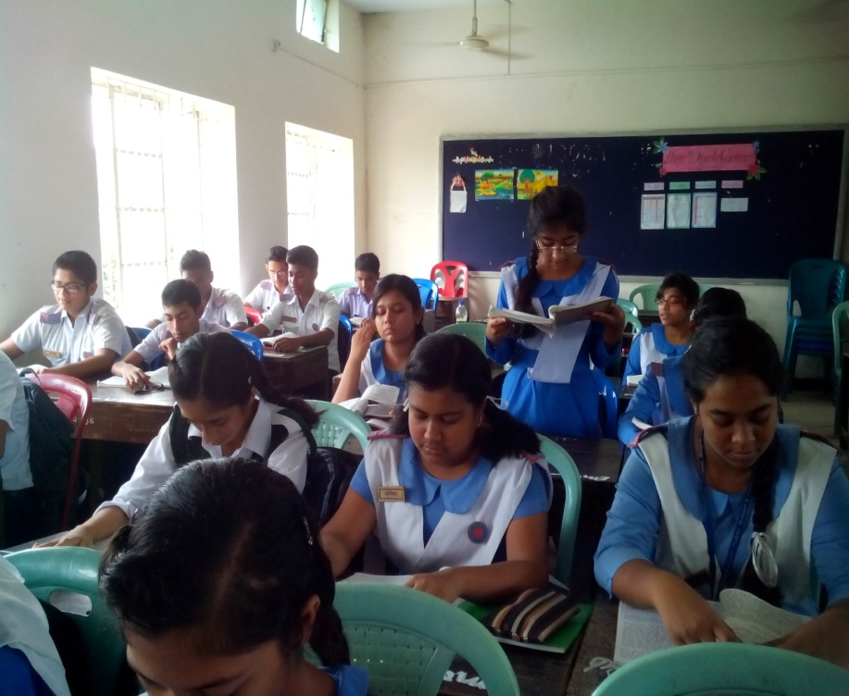
সরব পাঠ

Slide 11
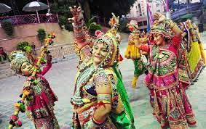
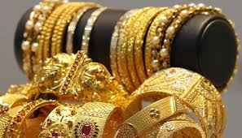
এসো আজকের পাঠের নতুন শব্দার্থ সমূহ শিখে নেই
তাগা
বাহুতে পরার অলংকার
সুবর্ণকুণ্ডল
সোনা দিয়ে তৈরি মোটা চুড়ির মতো গোলাকার অলংকার

Slide 12
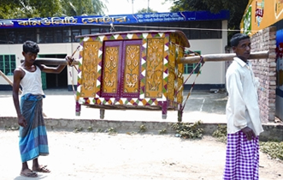
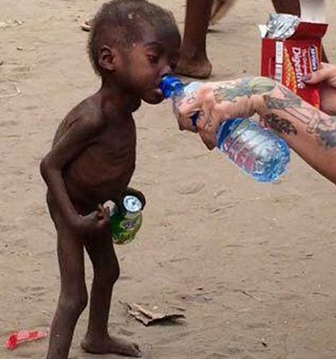
ডুলি
পালকির মতো ছোট বাহন
রোগা
শীর্ণ

Slide 13
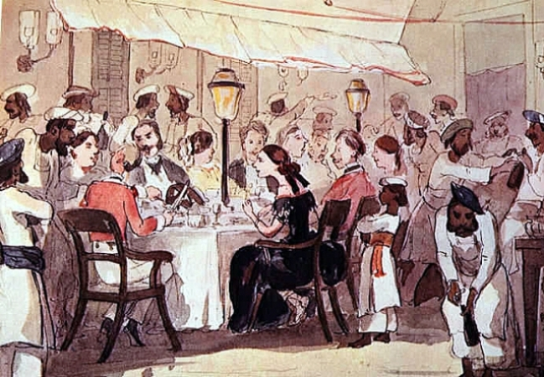
জোড়ায় কাজ
তেইশ-চব্বিশ- শ বছর আগে এদেশে কেন নিয়মকানুনের প্রয়োজন দেখা দেয় তা লেখ।

Slide 14
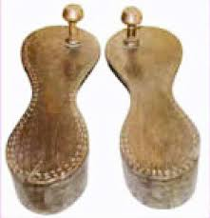
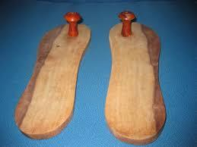
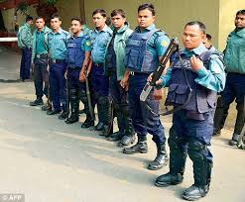
জুতো পরতে পারত না সাধারণ লোক, শুধু যোদ্ধা বা পাহারাদাররা জুতো ব্যবহার করত।

Slide 15
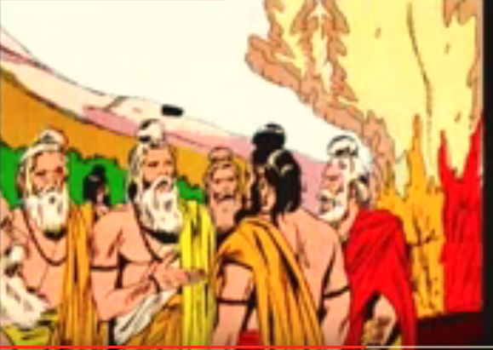
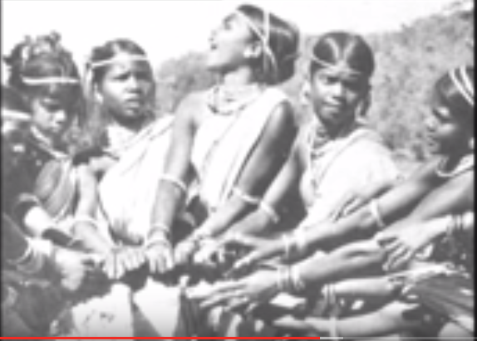
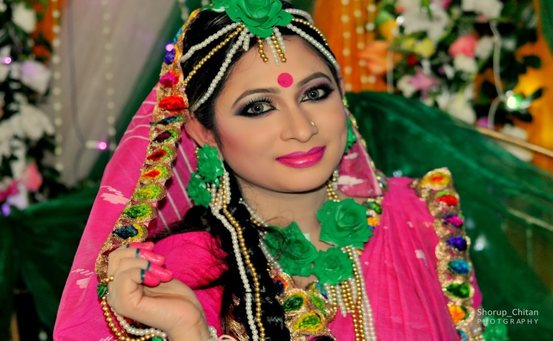
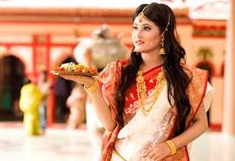
প্রাচীনকালে ছেলেরা মাথার ওপরে চূড়ো করে চুল বাঁধত, মেয়েরা নিচু করে নয়তো উঁচু করে ‘ঘোড়াচূড়’ খোপা বাঁধত। কপালে টিপ দিত, চোখে কাজল, নানা রকম প্রসাধনী ব্যবহার করত।

Slide 16
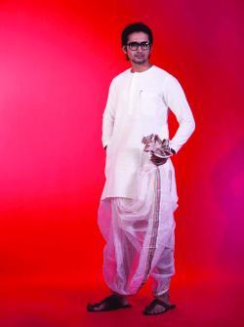
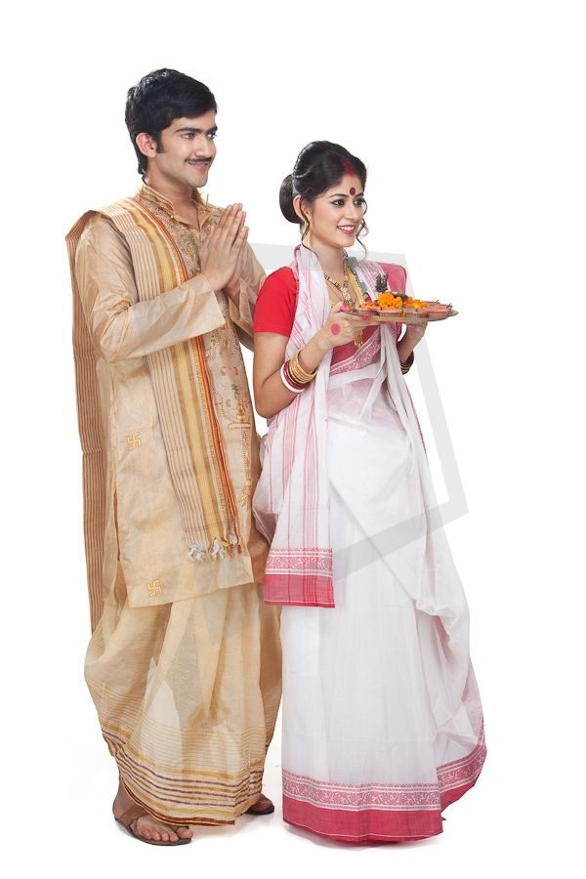
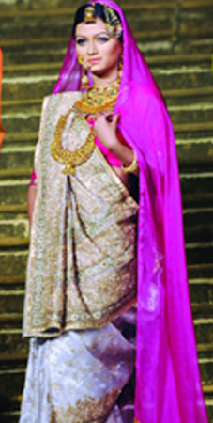
দলীয় কাজ
1। পুরানো দিনের মহিলারা কি কি পরত?
2। আগেকার ধনীদের প্রিয় খাদ্য কি কি ছিল?
3। পুরানো দিনের পুরুষদের প্রিয় খেলা কি ছিল?

Slide 17
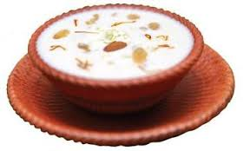
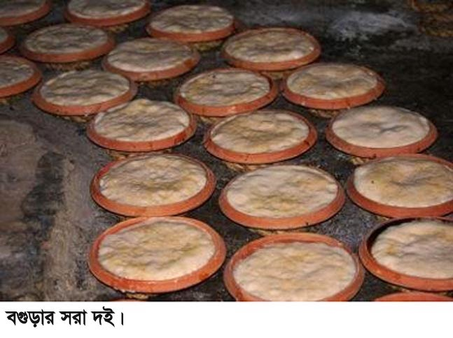
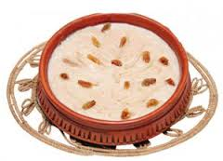
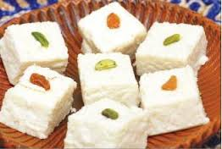
আগের কালে বাঙালির নিত্যপ্রিয় ছিল- ক্ষীর, দই, পায়েস আর ছানা

Slide 18
মূল্যায়ন
১। বাগান করা কাদের শখ ছিল?
২। ‘ শীর্ণ’ শব্দের অর্থ কী?
৩। ‘ মাকরী’ শব্দের অর্থ কী?
4। কারা সোনার অলংকার পড়ার সুযোগ পেত?
উত্তরঃ মেয়েদের
উত্তরঃ রোগা
উত্তরঃ এক প্রকার দুল
উত্তরঃ ধনীরা

Slide 19
বাড়ির কাজ
গ্রামীন জীবনের যেকোন একটি পেশার লোকজনের জীবনযাপনের পরিচয় সর্বোচ্চ দশ বাক্যে লিখে আনবে।

Slide 20
সকলকে ধন্যবাদ

